Slide 1


Časový harmonogram projektu
doc. Mgr. Petr Suchánek, Ph.D.
www.slu.cz

Slide 2


časový harmonogram projektu
Plán, který definuje časovou osu a sekvenci úkolů potřebných k dokončení projektu.
Obsahuje klíčové milníky, termíny dokončení jednotlivých fází a vztahy mezi aktivitami.
Určuje pořadí úkolů.
Stanovuje termíny.
Zajišťuje efektivní využití zdrojů.
Identifikuje kritickou cestu.
Slouží jako kontrolní nástroj.
Slezská univerzita

Slide 3
aktivity projektu
Rozdělení projektu na hlavní fáze (např. analýza, návrh, vývoj, testování, nasazení).
Detailní specifikace úkolů v každé fázi (např. sběr požadavků, návrh architektury, programování, integrace, školení uživatelů).
Určení pořadí a závislostí mezi úkoly (např. kódování nelze začít před dokončením návrhu).
Slezská univerzita

Slide 4
aktivity projektu
Odhad doby trvání každého úkolu (optimistický, pesimistický, realistický odhad).
Přiřazení odpovědností a zdrojů (kdo bude úkol vykonávat, jaké jsou potřeba nástroje).
Seznam aktivit je základem pro tvorbu Ganttova diagramu, CPM a PERT analýzy. Bez něj nelze efektivně řídit projekt!
Slezská univerzita

Slide 5
Hlavní metody časového plánování
Ganttův diagram
  Grafické znázornění úkolů v čase, často používané pro přehlednost projektu.
https://www.easyproject.cz/dokumentace/clanek/ganttuv-diagram
https://managementmania.com/cs/ganttuv-diagram
https://www.easyproject.cz/kontakt/rizeni-projektu-jednoduse-blog-tipy-zdroje/ganttuv-diagram-v-novem-kabate
Slezská univerzita

Slide 6
metoda kritické cesty - CPM
CPM (Critical Path Method)
  Slouží k určení nejdelší sekvence závislých úkolů (kritické cesty) v projektu.
  Pomáhá identifikovat úkoly, které nesmí být zpožděny, jinak se zpozdí celý projekt.
  Používá pevně stanovené doby trvání úkolů.
https://www.youtube.com/watch?v=zr6K_Xsunk0
https://flexi-project.com/cs/kriticka-cesta-co-to-je-a-jak-ji-ridit/
Slezská univerzita

Slide 7
metoda kritické cesty - CPM
Délka projektu
  lze určit celkový čas potřebný k dokončení celého projektu.
Kritická cesta
  sled úkolů, které nemají žádnou časovou rezervu.
Rezerva času
  ukazuje časovou rezervu (float) pro jednotlivé úkoly, které nejsou na kritické cestě.
Prioritizace úkolů
  lze zjistit, které úkoly je nutné dokončit včas, aby se projekt dokončil podle plánu, a které úkoly mají větší flexibilitu.

Slide 8
metoda kritické cesty - CPM
Plánování a alokace zdrojů
  ukazuje, které úkoly musí být dokončeny jako první a které mohou začít později.
Identifikace úzkých míst
  zpoždění úkolů na kritické cestě způsobuje zpoždění celého projektu.
Optimalizace časového rámce
  rozhodování o tom, které úkoly je možné urychlit nebo přehodnotit.
Změny v projektu
  umožňuje analyzovat, jaké dopady to bude mít na celkový čas projektu a které úkoly budou ovlivněny.

Slide 9
metoda PERT
PERT (Program Evaluation and Review Technique)
  zaměřuje na analýzu a zajištění času potřebného k dokončení jednotlivých úkolů projektu.
  užitečný v projektech, kde jsou časy dokončení jednotlivých aktivit nejisté, což je typické pro složité a inovativní projekty, jako jsou vývoj nových produktů, výzkum a vývoj nebo implementace informačních systémů.
  zobecnění metody kritické cesty CPM.
Doba trvání každé dílčí činnosti chápe jako náhodná proměnná mající určité rozložení pravděpodobnosti.
Slezská univerzita

Slide 10
metoda PERT – časové odhady
Optimistický čas (O)
  nejkratší doba, za kterou může být aktivita dokončena, pokud vše probíhá ideálně.
Pesimistický čas (P)
  nejdelší doba, za kterou může být aktivita dokončena, pokud se objeví problémy nebo zpoždění.
Nejpravděpodobnější čas (M)
  doba, kterou by aktivita mohla realisticky zabrat, pokud se podmínky projeví běžným způsobem.
Slezská univerzita

Slide 11
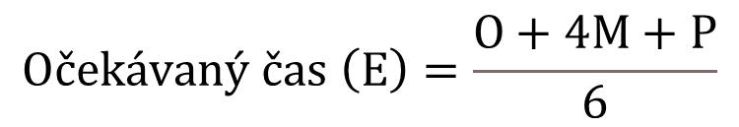
metoda PERT – časové odhady
Výpočet očekávaného času pro každou aktivitu pomocí váženého průměru:
$$Očekávaný čas \left(E\right)=\frac{O+4M+P}{6}$$
Tento výpočet poskytuje realistický odhad doby trvání aktivity, který bere v úvahu jak optimistické, tak pesimistické scénáře, a lze ho považovat za vyvážený.
Slezská univerzita

Slide 12
metoda PERT - postup
Vývoje nového softwarového systému
  Odhad času potřebného k dokončení jednotlivých fází projektu
    analýza požadavků,
    návrh systému,
    programování,
    testování,
    nasazení.
  Tři odhady (optimistický, pesimistický a nejpravděpodobnější čas jednotlivých aktivit).
  Výpočet očekávaného času pro každou fázi.
  Určení kritické cesty.
Slezská univerzita

Slide 13
Milníkové plánování
Metoda řízení projektů, která se zaměřuje na klíčové události a mezníky v průběhu projektu.
Místo podrobného plánování jednotlivých úkolů se projekt rozděluje na hlavní etapy, které jsou zakončeny milníky – důležitými body, jež označují dokončení určité fáze projektu.
https://thethirdway.eu/cs/tema/co-a-kdy-kontrolujeme-pokrok-projektu/
Slezská univerzita

Slide 14
Milníkové plánování - příklady
Analýza požadavků
  Shromáždění a analýza požadavků od uživatelů a dalších zainteresovaných stran.
Návrh systému
  Vytvoření návrhu architektury a designu IS.
Vývoj a programování
  Implementace systému na základě návrhu.
Testování
  Uskutečnění testů (např. unit testy, integrační testy, akceptační testy).
Nasazení do produkce
  Uvedení systému do ostrého provozu.
Post-implementační podpora
  Poskytování podpory uživatelům po nasazení systému.
Slezská univerzita

Slide 15
lineární plánování
Metoda řízení projektů, která se zaměřuje na klíčové události a mezníky v průběhu projektu.
Místo podrobného plánování jednotlivých úkolů se projekt rozděluje na hlavní etapy, které jsou zakončeny milníky.
Je užitečné v projektech IS, kde je třeba jasně definovaná posloupnost aktivit, které jsou časově i logicky závislé na sobě.
Tento přístup je efektivní v situacích, kde je minimální pravděpodobnost změn nebo nových nečekaných požadavků.
Slezská univerzita

Slide 16
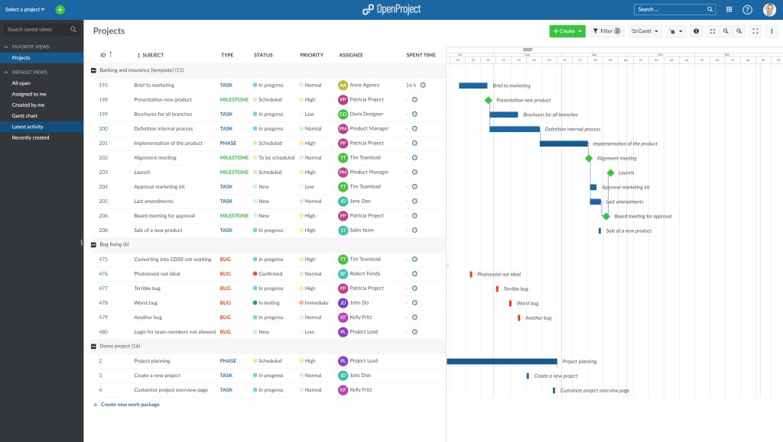
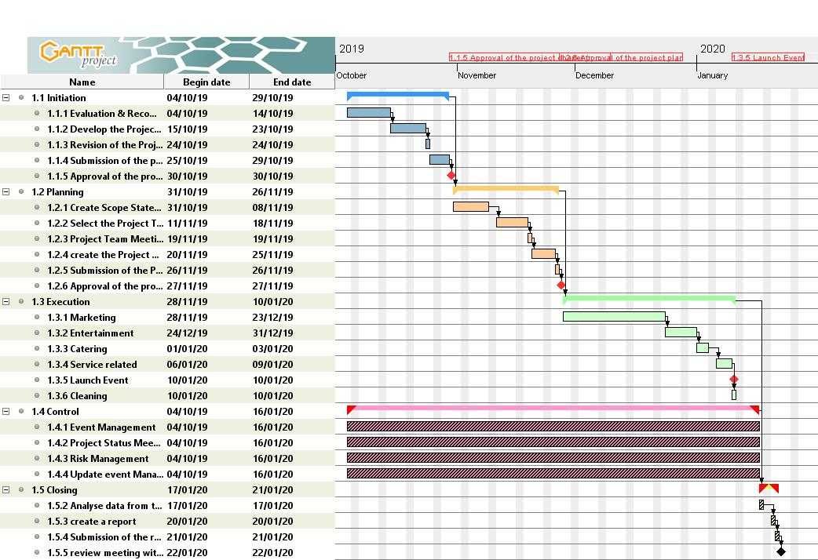
Softwarové nástroje pro plánování
Enterprise Architect (EA) (Sparx Systems)
https://www.websiteplanet.com/cs/project-management-software/
Slezská univerzita

Slide 17

Otázky?
Děkujeme
za pozornost
www.slu.cz

